Slide 1
Program Dinamis
(Dynamic Programming)
Bahan Kuliah IF2211 Strategi Algoritma
Oleh: Rinaldi Munir
Program Studi Teknik Informatika STEI-ITB

Slide 2
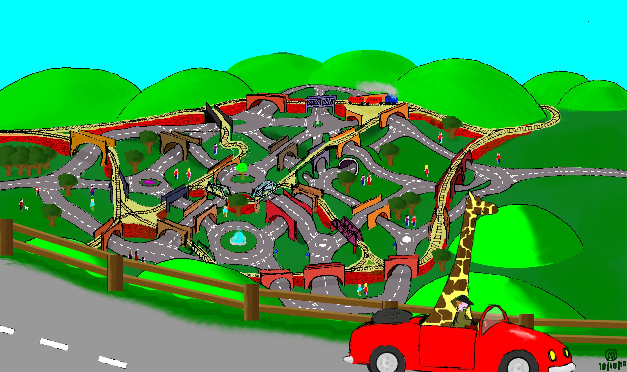

Slide 3
Program Dinamis
Program Dinamis (dynamic programming):
- metode pemecahan masalah dengan cara menguraikan solusi menjadi sekumpulan tahapan (stage)
- sedemikian sehingga solusi dari persoalan dapat dipandang dari serangkaian keputusan yang saling berkaitan.
Istilah “program dinamis” muncul karena perhitungan solusi menggunakan tabel yang ukurannya dapat berubah.
Kata “program” tidak berhubungan dengan source code, tetapi program = perencanaan.

Slide 4


Slide 5
Karakteristik penyelesaian persoalan dengan Program Dinamis:
terdapat sejumlah berhingga pilihan yang mungkin,
solusi dibangun secara bertahap; solusi pada setiap tahap dibangun dari hasil solusi tahap sebelumnya,
kita menggunakan persyaratan optimasi dan kendala untuk membatasi sejumlah pilihan yang harus dipertimbangkan pada suatu tahap.

Slide 6
Perbedaan Algoritma Greedy dengan Program Dinamis:
→ Greedy: hanya satu rangkaian keputusan yang dihasilkan
→ Program dinamis: lebih dari satu rangkaian keputusan yang dipertimbangkan.

Slide 7
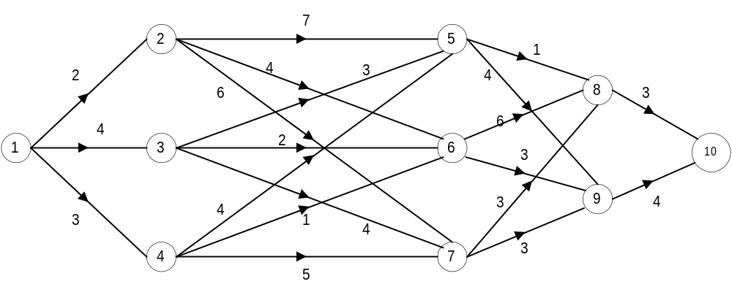
Tinjau graf di bawah ini. Kita ingin menemukan lintasan terpendek dari 1 ke 10.
Greedy: 1 – 2 – 6 – 9 – 10 dengan cost = 2 + 4 + 3 + 4 = 13
Program Dinamis: akan dijelaskan kemudian

Slide 8
Prinsip Optimalitas
Pada program dinamis, rangkaian keputusan yang optimal dibuat dengan menggunakan Prinsip Optimalitas.
Prinsip Optimalitas: jika solusi total optimal, maka bagian solusi sampai tahap ke-k juga optimal.

Slide 9

Prinsip optimalitas berarti bahwa jika kita bekerja dari tahap k ke tahap k + 1, kita dapat menggunakan hasil optimal dari tahap k tanpa harus kembali ke tahap awal.
ongkos pada tahap k +1 = (ongkos yang dihasilkan pada tahap k ) + (ongkos dari tahap k ke tahap k + 1 atau )
……
……
1
2
k
k +1
n

Slide 10
Karakteristik Persoalan
Program Dinamis
Persoalan dapat dibagi menjadi beberapa tahap (stage), yang pada setiap tahap hanya diambil satu keputusan.
Masing-masing tahap terdiri dari sejumlah status (state) yang berhubungan dengan tahap tersebut. Secara umum, status merupakan bermacam kemungkinan masukan yang ada pada tahap tersebut.

Slide 11
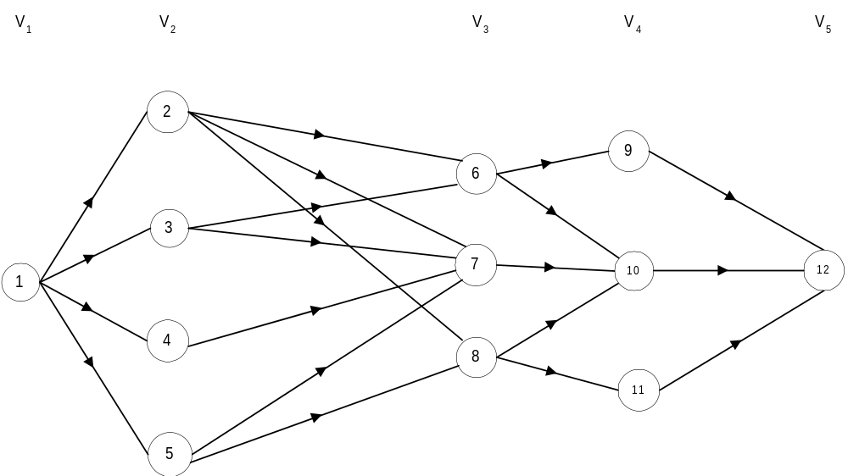
Graf multitahap (multistage graph). Tiap simpul di dalam graf tersebut menyatakan status, sedangkan V₁, V₂, … menyatakan tahap.

Slide 12
Hasil dari keputusan yang diambil pada setiap tahap ditransformasikan dari status yang bersangkutan ke status berikutnya pada tahap berikutnya.
Ongkos (cost) pada suatu tahap meningkat secara teratur (steadily) dengan bertambahnya jumlah tahapan.
Ongkos pada suatu tahap bergantung pada ongkos tahap-tahap yang sudah berjalan dan ongkos pada tahap tersebut.

Slide 13
Keputusan terbaik pada suatu tahap bersifat independen terhadap keputusan yang dilakukan pada tahap sebelumnya.
Adanya hubungan rekursif yang mengidentifikasikan keputusan terbaik untuk setiap status pada tahap k memberikan keputusan terbaik untuk setiap status pada tahap k + 1.
Prinsip optimalitas berlaku pada persoalan tersebut.

Slide 14
Dua pendekatan PD
Dua pendekatan yang digunakan dalam PD: 1. PD maju (forward atau up-down)
2. PD mundur (backward atau bottom-up).

Slide 15
Misalkan x₁, x₂, …, x_{n} menyatakan peubah (variable) keputusan yang harus dibuat masing-masing untuk tahap 1, 2, …, n. Maka,
Program dinamis maju. Program dinamis bergerak mulai dari tahap 1, terus maju ke tahap 2, 3, dan seterusnya sampai tahap n. Runtunan peubah keputusan adalah x₁, x₂, …, x_{n}.
Program dinamis mundur. Program dinamis bergerak mulai dari tahap n, terus mundur ke tahap n – 1, n – 2, dan seterusnya sampai tahap 1. Runtunan peubah keputusan adalah x_{n}, x_{n-1}, …, x₁.

Slide 16
Prinsip optimalitas pada PD maju:
ongkos pada tahap k +1 = (ongkos yang dihasilkan pada tahap k ) + (ongkos dari tahap k ke tahap k + 1)
k = 1, 2, …, n – 1
Prinsip optimalitas pada PD mundur:
ongkos pada tahap k = (ongkos yang dihasilkan pada tahap k + 1) + (ongkos dari tahap k + 1 ke tahap k )
k = n, n – 1, …, 1

Slide 17
Langkah-langkah Pengembangan Algoritma Program Dinamis
Karakteristikkan struktur solusi optimal.
Definisikan secara rekursif nilai solusi optimal.
Hitung nilai solusi optimal secara maju atau mundur.
Konstruksi solusi optimal.

Slide 18
Lintasan Terpendek
(Shortest Path)
Tentukan lintasan terpendek dari simpul 1 ke simpul 10:

Slide 19
Penyelesaian dengan Program Dinamis Maju
Misalkan x1, x2, …, x4 adalah simpul-simpul yang dikunjungi pada tahap k (k = 1, 2, 3, 4).
Maka rute yang dilalui adalah x1→x2→x3→x4 → 10 ,
yang dalam hal ini x1 = 1.

Slide 20
Pada persoalan ini,
Tahap (k) adalah proses memilih simpul tujuan berikutnya (ada 4 tahap).
Status (s) yang berhubungan dengan masing-masing tahap adalah simpul-simpul di dalam graf.

Slide 21
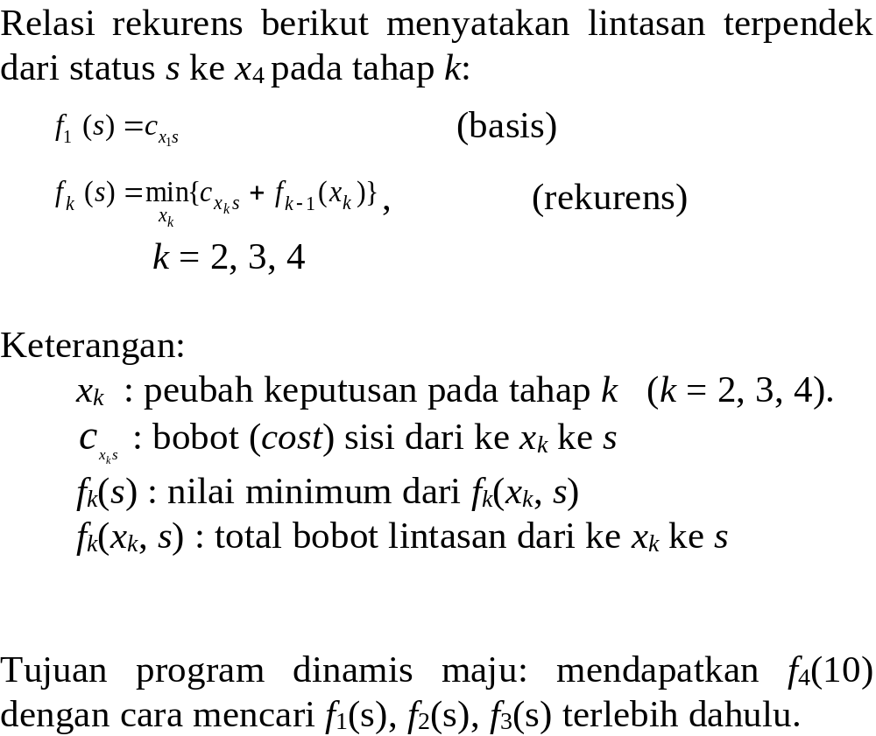

Slide 22
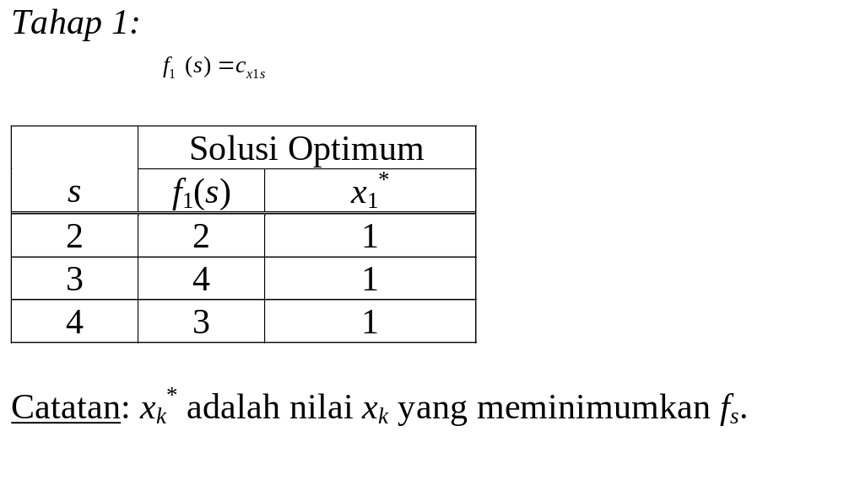

Slide 23
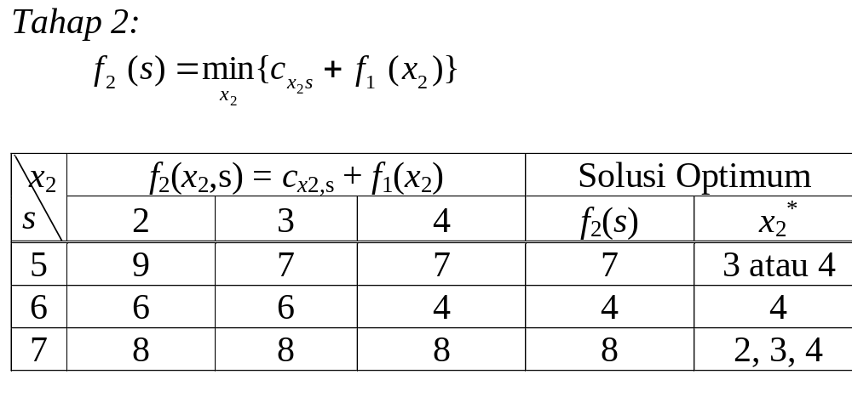

Slide 24
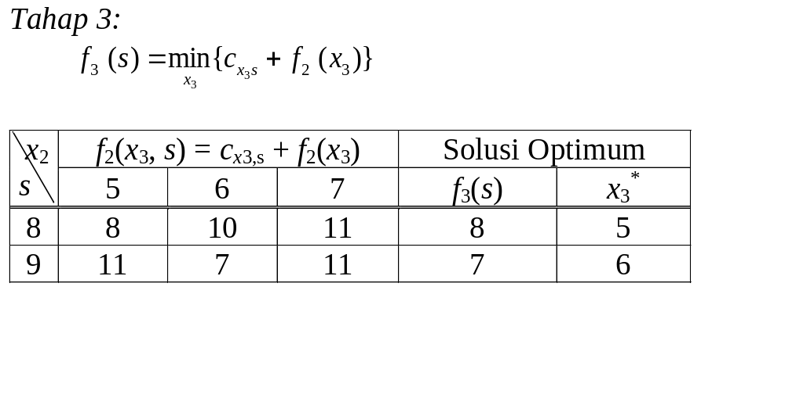

Slide 25
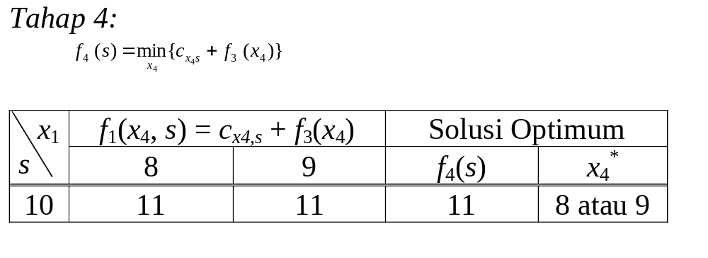

Slide 26
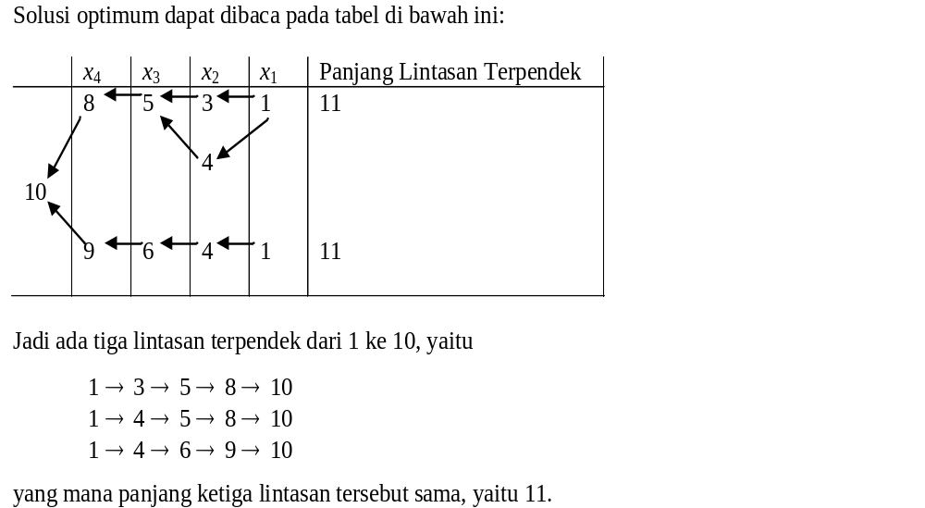

Slide 27
Penganggaran Modal
(Capital Budgeting)
Sebuah perusahaan berencana akan mengembangkan usaha (proyek) melalui ketiga buah pabrik (plant) yang dimilikinya. Setiap pabrik diminta mengirimkan proposal (boleh lebih dari satu) ke perusahaan untuk proyek yang akan dikembangkan. Setiap proposal memuat total biaya yang dibutuhkan (c) dan total keuntungan (revenue) yang akan diperoleh (R) dari pengembangan usaha itu. Perusahaan menganggarkan Rp 5 milyar untuk alokasi dana bagi ketiga pabriknya itu.

Slide 28
Tabel berikut meringkaskan nilai c dan R untuk masing-masing proposal proyek. Proposal proyek bernilai-nol sengaja dicantumkan yang berarti tidak ada alokasi dana yang diberikan ntuk setiap pabrik. Tujuan Perusahaan adalah memperoleh keuntungan yang maksimum dari pengalokasian dana sebesar Rp 5 milyar tersebut. Selesaikan persoalan ini dengan program dinamis.

Slide 29
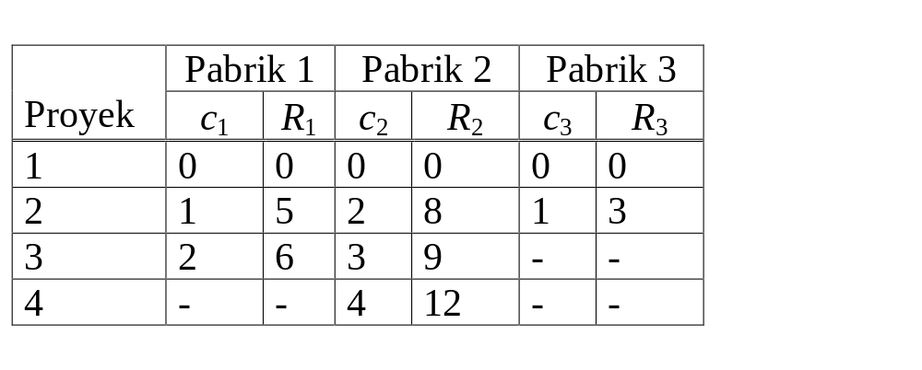

Slide 30
Penyelesaian dengan Program Dinamis
Tahap (k) adalah proses mengalokasikan dana untuk setiap pabrik (ada 3 tahap, tiap pabrik mendefinisikan sebuah tahap).
Status (x_{k}) menyatakan jumlah modal yang dialokasikan pada pada setiap tahap (namun terikat bersama semua tahap lainnya).
Alternatif (p) menyatakan proposal proyek yang diusulkan setiap pabrik. Pabrik 1, 2, dan 3 masing-masing memiliki 3, 4 dan 2 alternatif proposal.

Slide 31
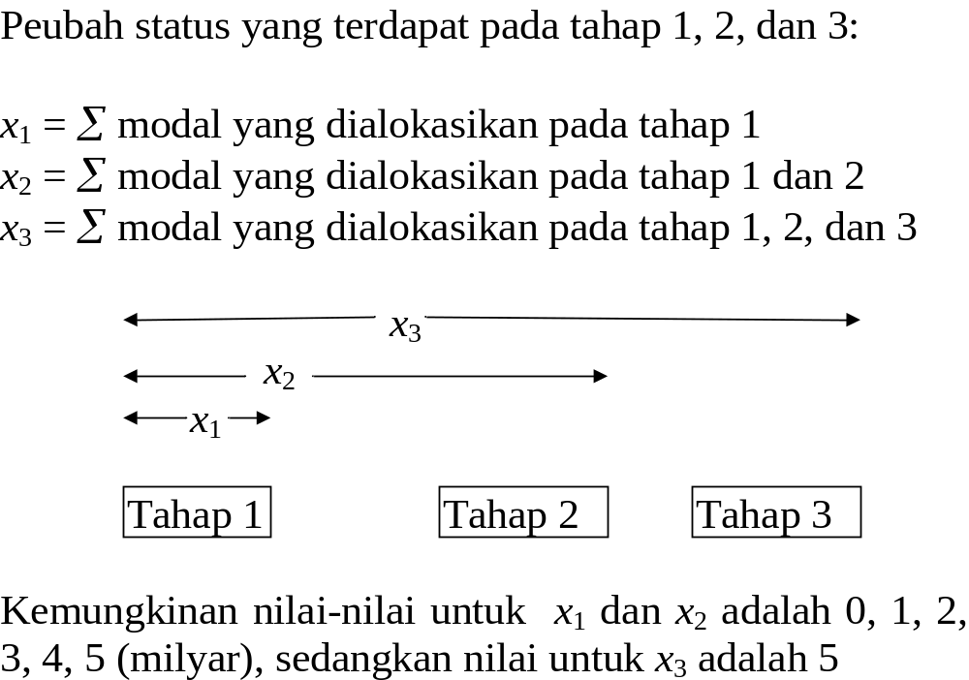

Slide 32
Penyelesaian dengan Program Dinamis Maju.
Misalkan,
R_{k}(p_{k}) = keuntungan dari alternatif p_{k} pada tahap k
f_{k}(x_{k}) = keuntungan optimal dari tahap 1, 2, …, dan k yang diberikan oleh status x_{k}

Slide 33
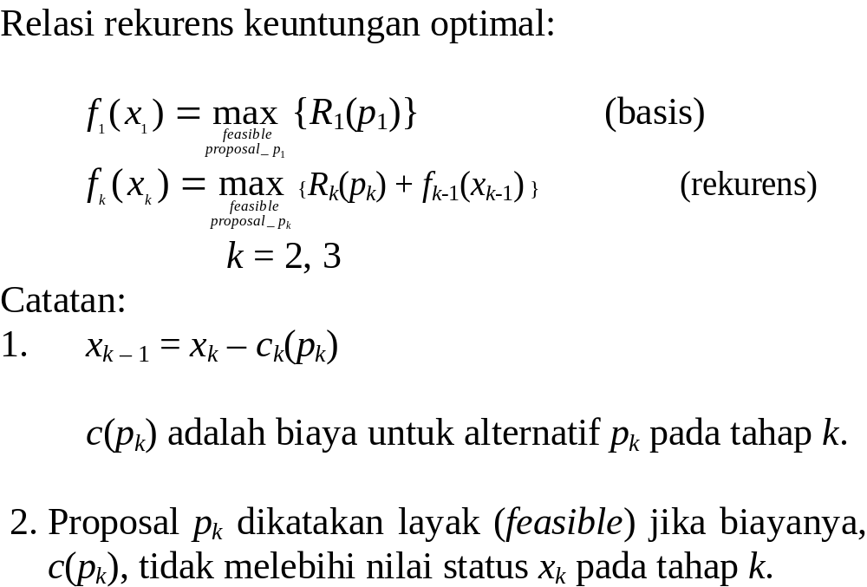

Slide 34
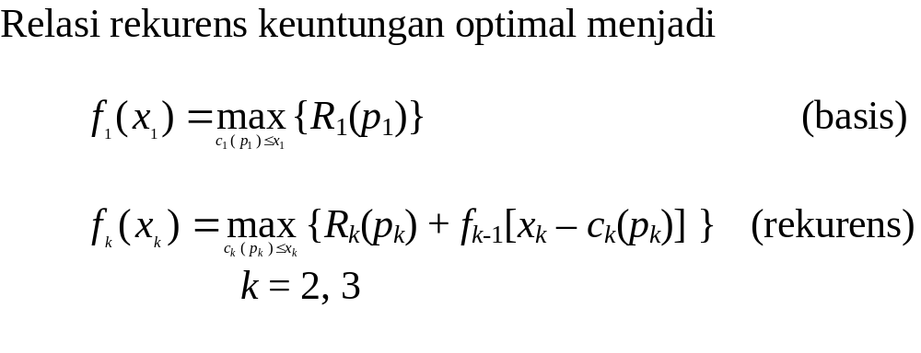

Slide 35
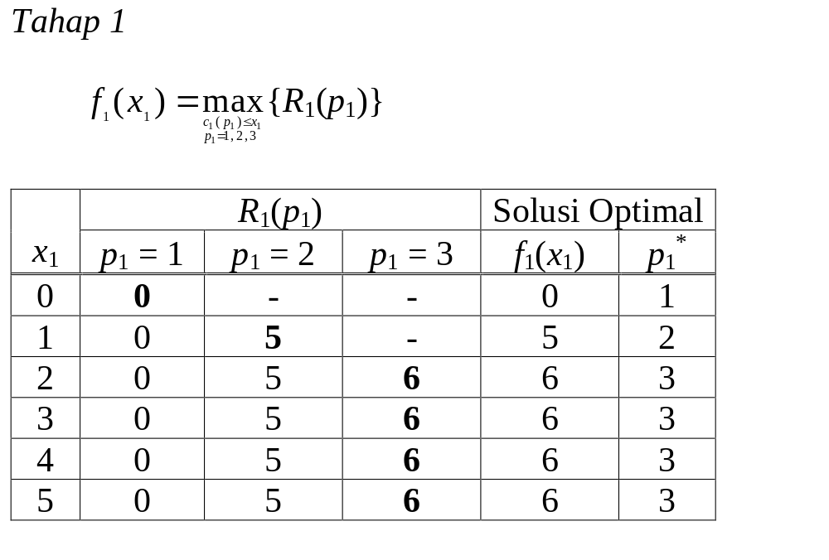

Slide 36
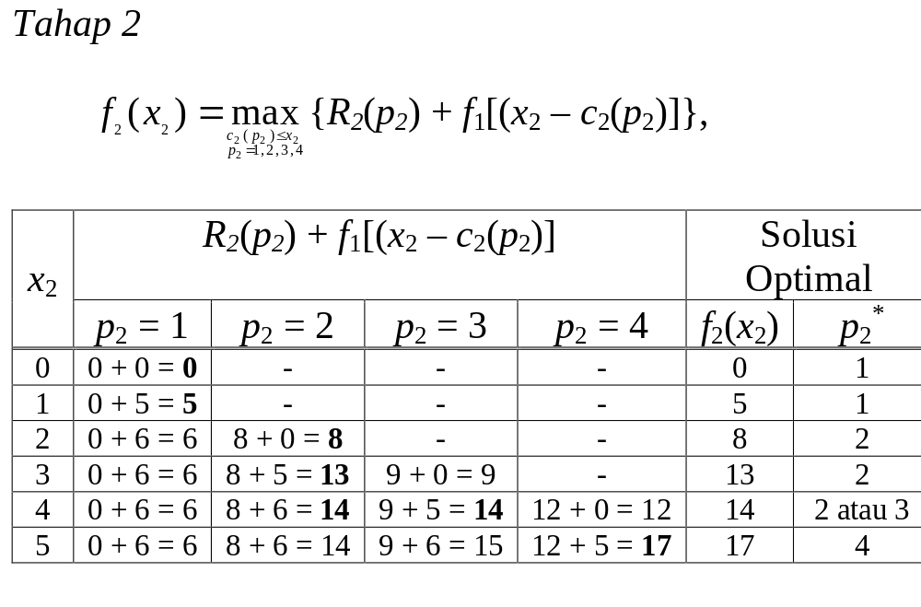

Slide 37
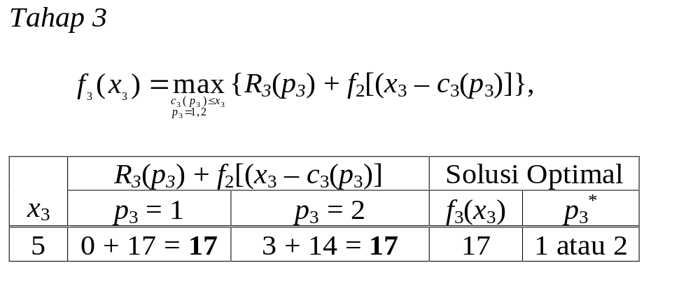

Slide 38
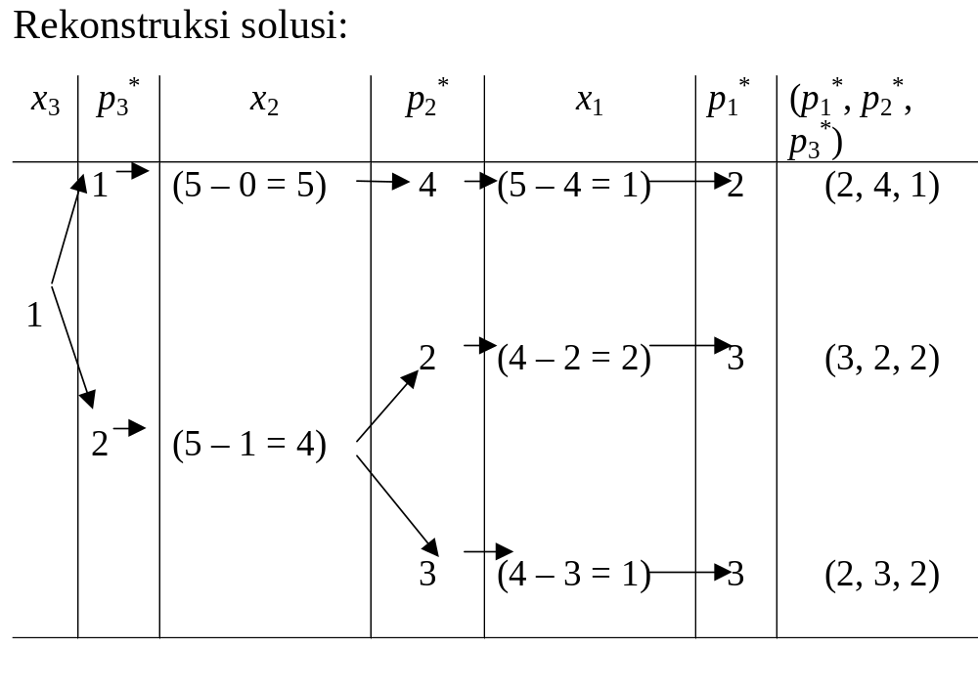

Slide 39
Integer (1/0) Knapsack
Pada persoalan ini,
Tahap (k) adalah proses memasukkan barang ke dalam karung (knapsack) (ada 3 tahap).
Status (y) menyatakan kapasitas muat karung yang tersisa setelah memasukkan barang pada tahap sebelumnya.
Dari tahap ke-1, kita masukkan objek ke-1 ke dalam karung untuk setiap satuan kapasitas karung sampai batas kapasitas maksimumnya. Karena kapasitas karung adalah bilangan bulat, maka pendekatan ini praktis.

Slide 40
Misalkan ketika memasukkan objek pada tahap k, kapasitas muat karung sekarang adalah y – w_{k}.
Untuk mengisi kapasitas sisanya, kita menerapkan prinsip optimalitas dengan mengacu pada nilai optimum dari tahap sebelumnya untuk kapasitas sisa
y – w_{k} ( yaitu f_{k-1}(y – w_{k})).

Slide 41
Selanjutnya, kita bandingkan nilai keuntungan dari objek pada tahap k (yaitu pk) plus nilai f_{k-1}(y – w_{k}) dengan keuntungan pengisian hanya k – 1 macam objek, f_{k-1}(y).
Jika p_{k} + f_{k-1}(y – w_{k}) lebih kecil dari f_{k-1}(y), maka objek yang ke-k tidak dimasukkan ke dalam karung, tetapi jika lebih besar, maka objek yang ke-k dimasukkan.

Slide 42
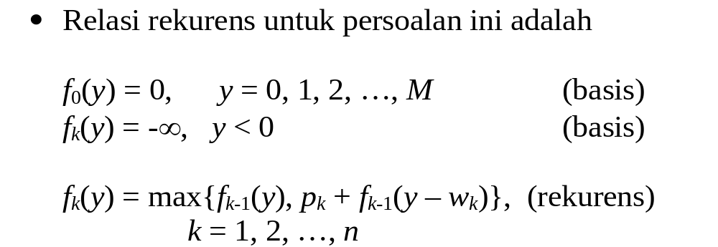

Slide 43
f_{k}(y) adalah keuntungan optimum dari persoalan 0/1 Knapsack pada tahap k untuk kapasitas karung sebesar y.
f₀(y) = 0 adalah nilai dari persoalan knapsack kosong (tidak ada persoalan knapscak) dengan kapasitas y,
f_{k}(y) = -∞ adalah nilai dari persoalan knapsack untuk kapasitas negatif. Solusi optimum dari persoalan 0/1 Knapsack adalah f_{n}(M).

Slide 44
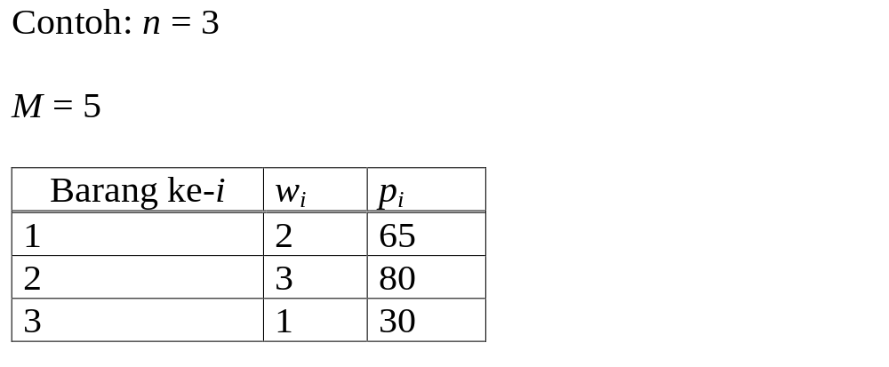

Slide 45
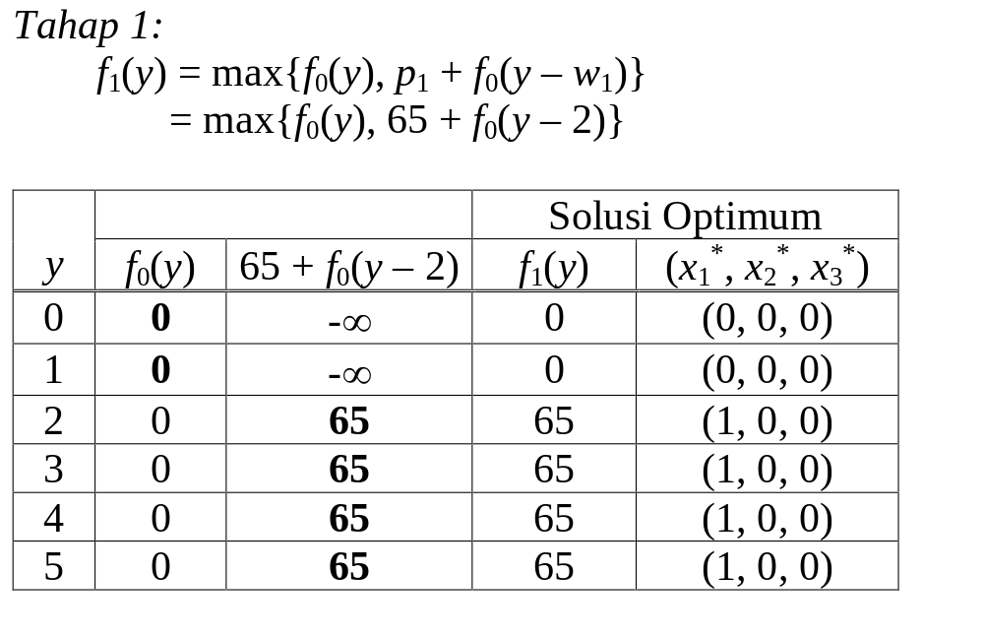

Slide 46
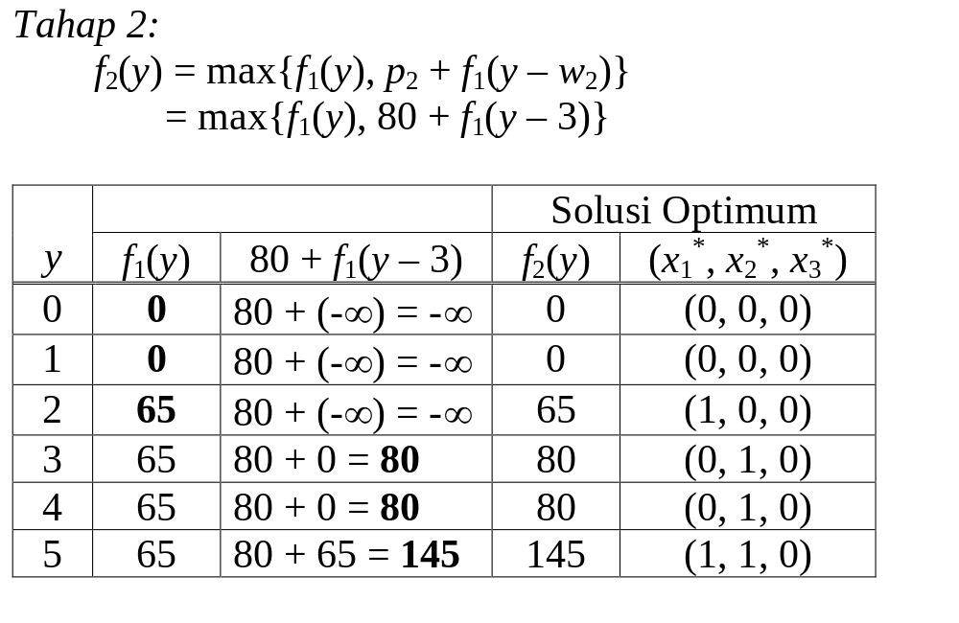

Slide 47
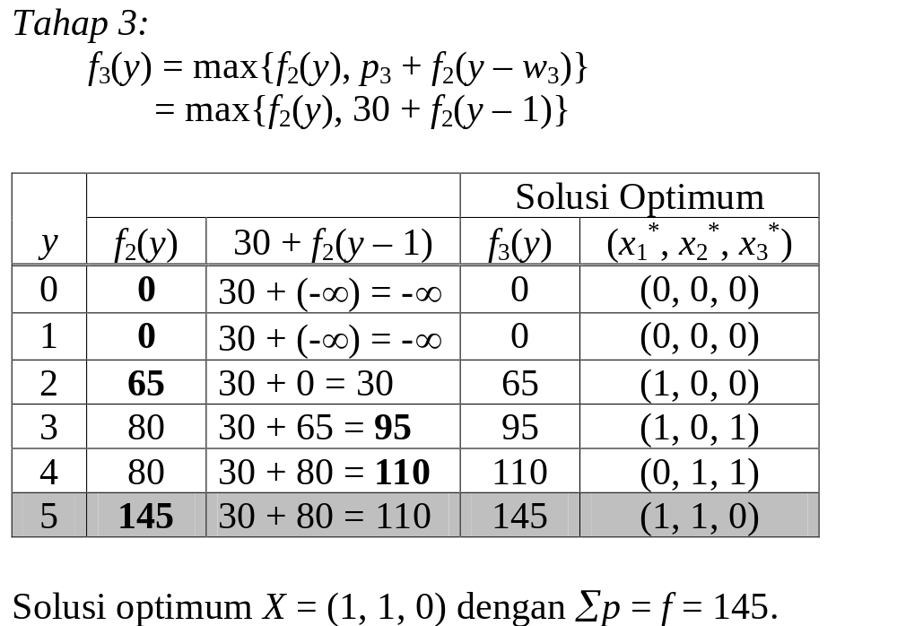

Slide 48
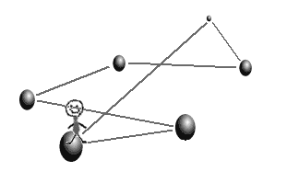
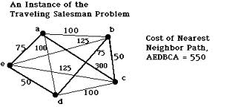
Travelling Salesperson Problem (TSP)
Diberikan sejumlah kota dan diketahui jarak antar kota. Tentukan tur terpendek yang harus dilalui oleh seorang pedagang bila pedagang itu berangkat dari sebuah kota asal dan menyinggahi setiap kota tepat satu kali dan kembali lagi ke kota asal keberangkatan.

Slide 49
Misalkan G = (V, E) adalah graf lengkap berarah dengan sisi-sisi yang diberi harga c_{ij} > 0.
Misalkan ⎢V ⎢= n dan n > 1. Setiap simpul diberi nomor 1, 2, …, n.
Asumsikan perjalanan (tur) dimulai dan berakhir pada simpul 1.

Slide 50
Setiap tur pasti terdiri dari sisi (1, k) untuk beberapa k ∈ V – {1} dan sebuah lintasan dari simpul k ke simpul 1.
Lintasan dari simpul k ke simpul 1 tersebut melalui setiap simpul di dalam V – {1, k} tepat hanya sekali.
Prinsip Optimalitas: jika tur tersebut optimal maka lintasan dari simpul k ke simpul 1 juga menjadi lintasan k ke 1 terpendek yang melalui simpul-simpul di dalam V – {1, k}.

Slide 51
Misalkan f(i, S) adalah bobot lintasan terpendek yang berawal pada simpul i, yang melalui semua simpul di dalam S dan berakhir pada simpul 1.
Nilai f(1, V – {1}) adalah bobot tur terpendek.

Slide 52
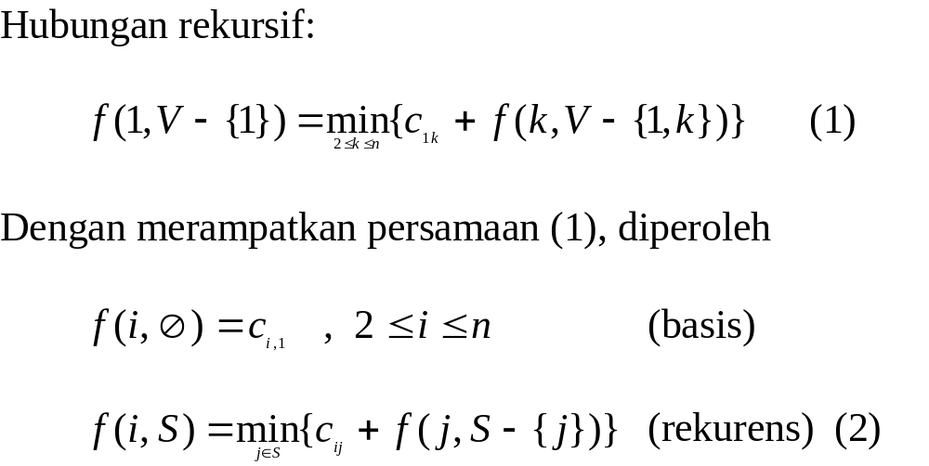
Gunakan persamaan (2) untuk memperoleh f(i, S) untuk ⎢S ⎢= 1, f(i, S) untuk ⎢S ⎢= 2, dan seterusnya sampai untuk ⎢S ⎢= n – 1.

Slide 53
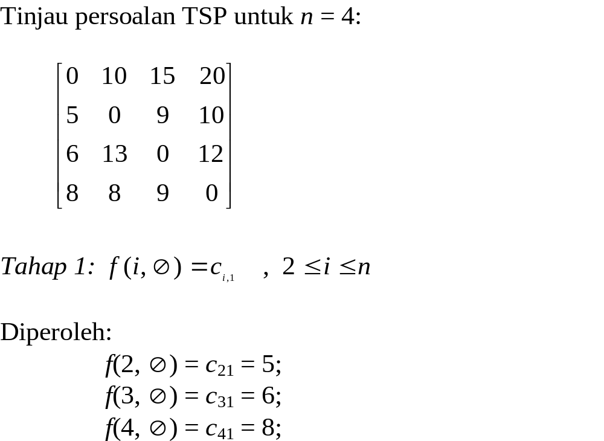

Slide 54
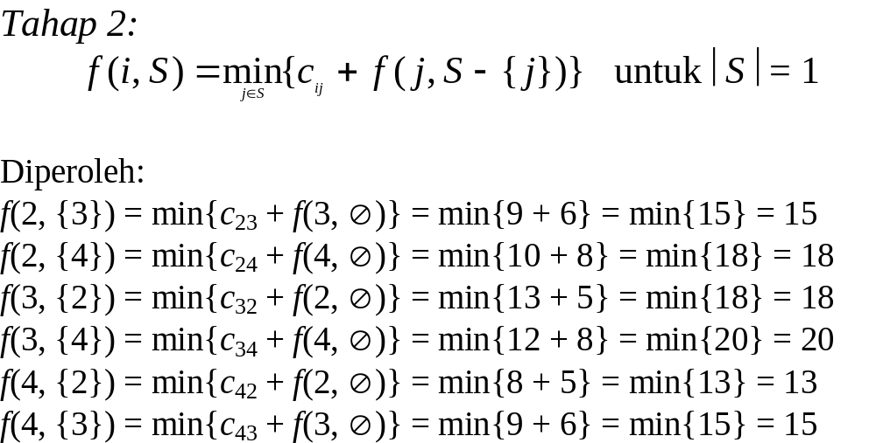

Slide 55
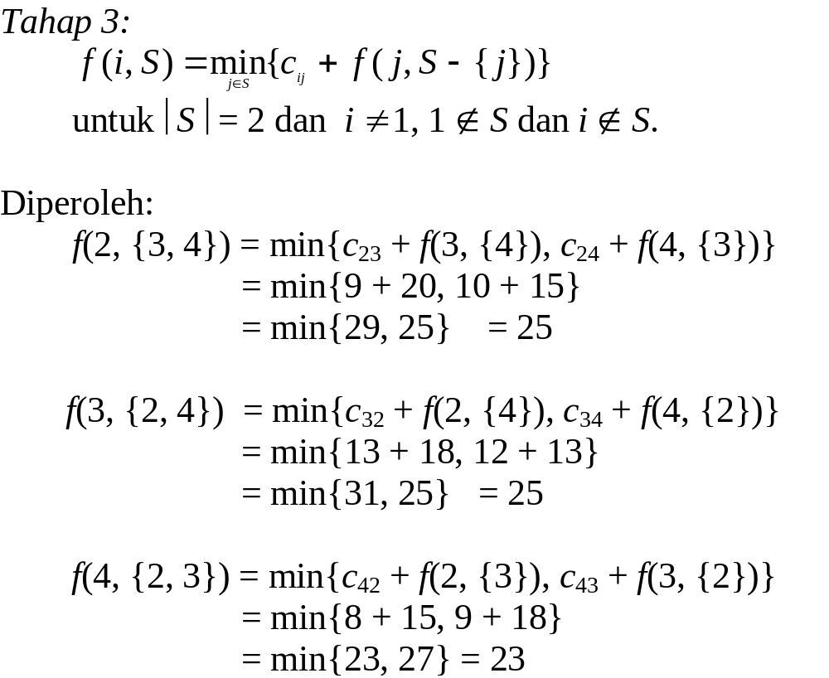

Slide 56
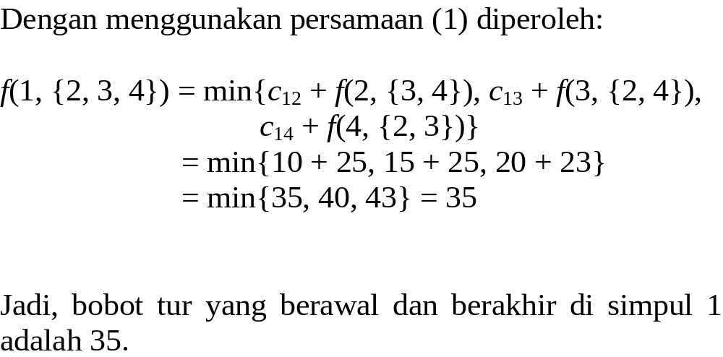

Slide 57
Menentukan lintasan yang dilalui
Tinjau pada setiap f(i, S) nilai j yang meminimumkan persamaan (2)
Misalkan J(i, S) adalah nilai yang dimaksudkan tersebut. Maka, J(1, {2, 3, 4}) = 2. Jadi, tur mulai dari simpul 1 selanjutnya ke simpul 2.
Simpul berikutnya dapat diperoleh dari f(2, {3, 4}), yang mana J(2, {3, 4}) = 4. Jadi, simpul berikutnya adalah simpul 4.
Simpul terakhir dapat diperoleh dari f(4, {3}), yang mana J(4, {3}) = 3. Jadi, tur yang optimal adalah 1, 2, 4, 3, 1 dengan bobot (panjang) = 35.

